Slide 1
Акмеизм

Slide 2
Направления
в литературе
реализм
модернизм
футуризм
имажинизм
символизм
акмеизм

Slide 3
Акмеизм
(ясность,вершина)
Основные принципы акмеистов:
отказ от мистической туманности,
принятие мира во всем его многообразии, звучности, яркости;
четкость образов;
обращение к прошлому (образы из мифов , из русской истории)

Slide 4
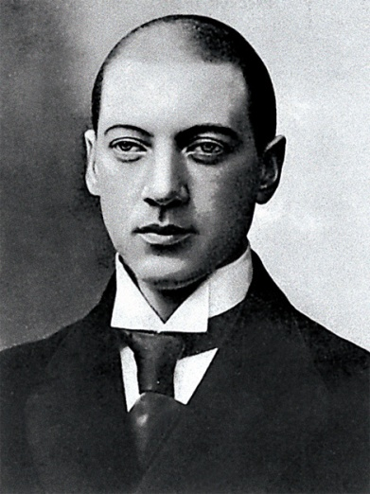
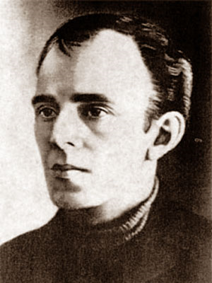
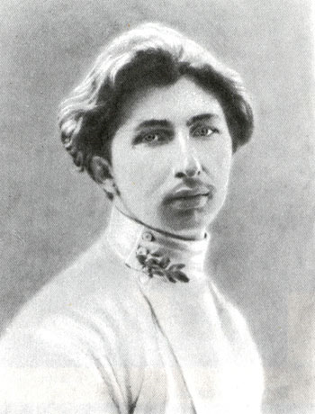
Акмеисты
Н.Гумилев
А.Ахматова
О.Мандельштам
С.Городецкий

Slide 5
Cравнительная таблица модернистских течений рубежа 19-20 вв.
Критерии для сопоставления | Символизм | Акмеизм | Футуризм
1.Отношение к миру | Мир не познаваем | Мир познаваем | Мир надо переделать
2.Роль поэта | Поэт- пророк разгадывает тайны бытия, слова | Поэт возвращает слову ясность, простоту | Поэт разрушает старое
3.Отношеие к слову | Слово многозначно И символично | Четкая определен-ность слова | Свобода в обраще-нии со словом
4.Особенности формы | Намеки, иносказа-ния | Конкретная образность | Обилие неологиз-мов, искажений слов
5.Близкий род искусства | Музыка | Живопись,архитек-тура, скульптура | Живопись

Slide 6
Николай Гумилёв
Он любил три вещи на свете:
Вечернее пение птиц,
Белых павлинов
И стертые карты Африки…
Анна Ахматова

Slide 7
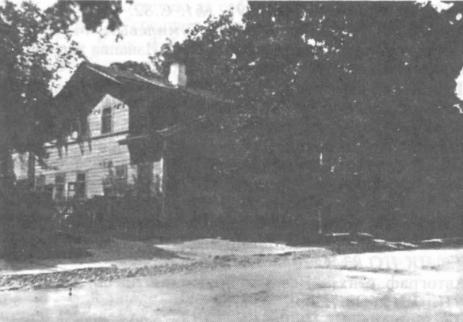
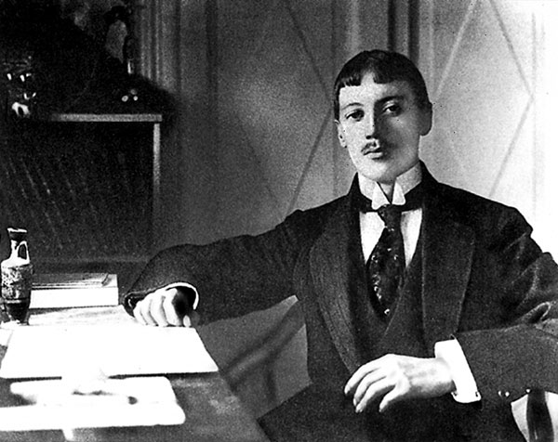
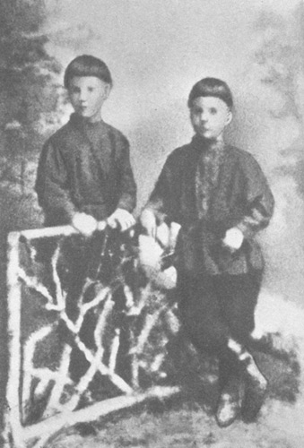
Родился в семье кронштадтского корабельного врача Степана Яковлевича Гумилёва. Мать — Гумилёва (Львова) Анна Ивановна.
С детства Гумилёв был слабым и болезненным ребёнком: его постоянно мучили головные боли, он плохо реагировал на шум. Несмотря на это часто участвовал в играх со сверстниками, где постоянно старался руководить. Но общению с детьми он предпочитал одиночество или общество животных — «рыжей собаки», попугая, морских свинок. Людей он избегал.
В 1900—1903 гг. жил в Грузии, куда был послан отцом. Здесь в «Тифлисском листке» 1902 года опубликовал своё первое стихотворение. Поступил в гимназию Гуревича, но, проучившись год, заболел и родители пригласили ему репетитора. Он заметил склонность Гумилёва к зоологии и географии.
Детские годы Гумилёв провёл в Царском Селе, там же в 1894 году поступил в гимназию, директором которой был известный поэт И. Анненский. После окончания гимназии уехал учиться в Сорбонну.

Slide 8
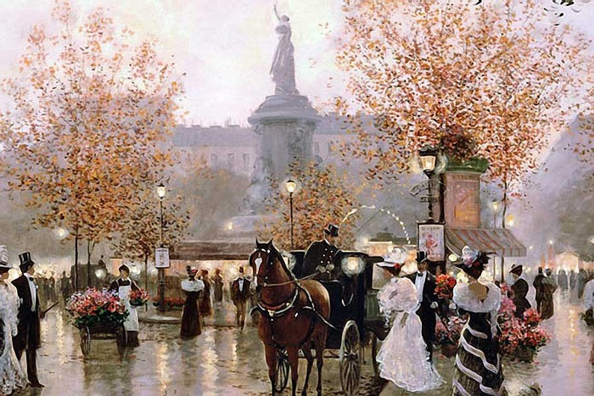
Николая Гумилева всегда тянуло в заморские страны, ему хотелось увидеть все, испытать новые чувства, а затем оформить свои впечатления в стихи. Он уехал в Париж, «душа требовала расстояний и впечатлений».
Париж стал для Гумилева вторым домом. Сюда он приезжал очень часто, но стихи раздаривал другим городам, которые затмевали образ привычного Парижа.

Slide 9
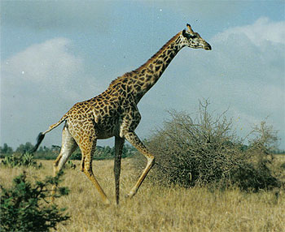
Однажды гимназист Коля Гумилев заполнял «анкету», составленную девочкой, к которой был неравнодушен. В графе «любимое растение», где ее подружки называли розу или ромашку, он смело написал «Баобаб». Любимый писатель — Густав Эмар. А любимое блюдо — совсем уж экзотический «канандер». Узнав на следующий день от взрослых, что сорт сыра, который он имел в виду, на самом деле называется «камамбер», Коля очень страдал и строил планы похищения «анкеты» у хозяйки...
Мальчишеское видение мира через призму экзотики так и не оставило Николая Гумилева. Последний прижизненный сборник, который поэт держал в руках, — «Шатёр» — возвращает нас в Африку.

Slide 10
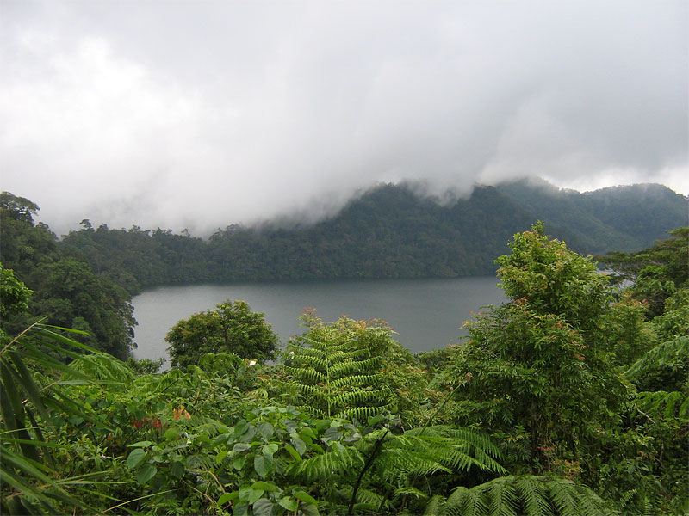
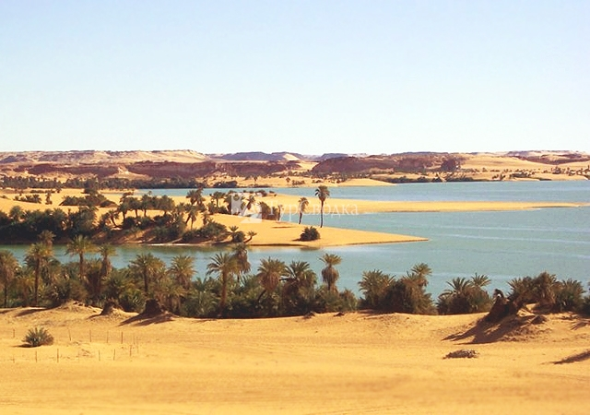
Африка, далекая Африка, всю жизнь притягивала к себе поэта. После 1907 года Н.Гумилев предпринимает вторую поездку в Африку, на этот раз достигнув Аддис – Абебы. Этим путешествием он надолго утолил жажду приключений. Африка подарила поэту вдохновение, которое вылилось в стихи. Очень интересно стихотворение «Озеро Чад».
На таинственном озере Чад
Посреди вековых баобабов
Вырезные фелуки стремят
На заре величавых арабов.
По лесистым его берегам
И в горах, у зеленых подножий,
Поклоняются странным богам
Девы–жрицы с эбеновой кожей.

Slide 11
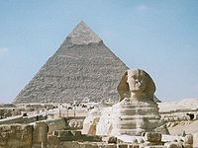
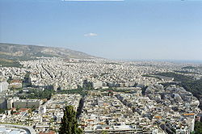
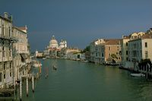
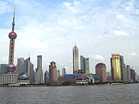
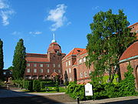
Многие страны запечатлены у Н.Гумилева в стихах.
Египет
Греция
Италия
Китай
Швеция
Франция

Slide 12
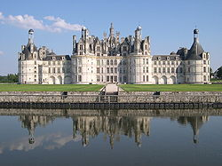
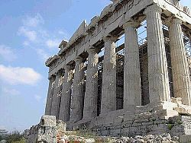
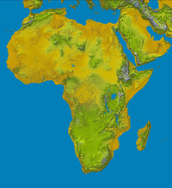
Н.Гумилев 4 раза ездил в Африку, дважды был в Швеции, совершил тур по Италии, бывал в Англии и Греции, жил во Франции. Со страниц его книг нам открываются просторы Африки, красота Италии, свежесть Швеции.
Страны словно оживают и ведут хоровод вокруг своего обожателя – человека, искренне восхищавшегося дарами и плодами культуры чужих государств.

